Slide 1
أوراق عمل وحدة
يظهر معرفة ومهارة في التصميم والخياطة والنسيج

Slide 2
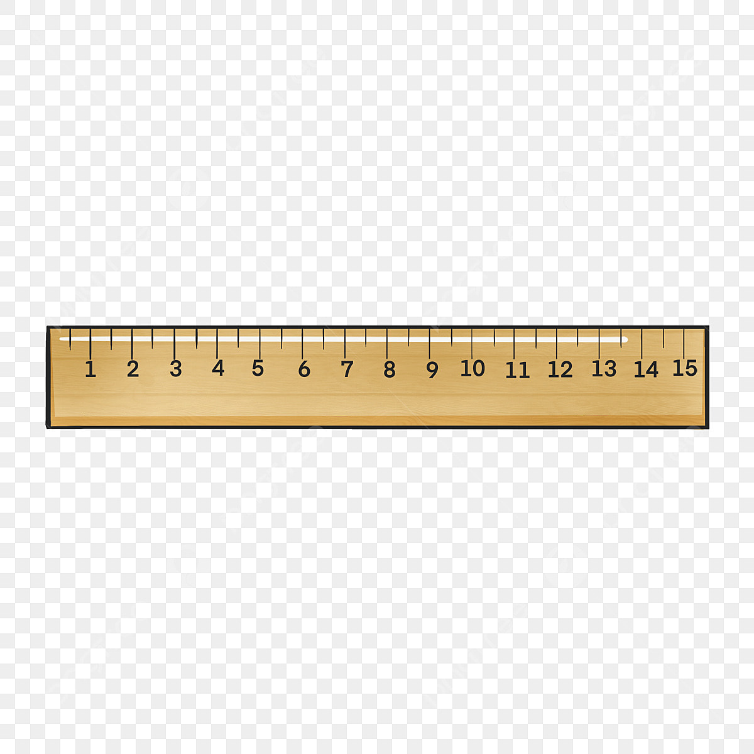
الدرس 11
المعيار | المخرج | عنوان الدرس | الوحدة
يستطيع الطالب وضع المستطرة بشكل مستقيم ورسم خط باستخدام القلم الرصاص على طول المسطرة | يستخدم شريط القياس والمسطرة في رسم المقاس المطلوب | رسم خط باستخدام القلم والمسطرة | يظهر معرفة ومهارة في التصميم والخياطة والنسيج
باستخدام المسطرة قم برسم خط بطول المسطرة

